Slide 1

Employee Turnover
People Analytics Project
by: anamumaq

Slide 2

AGENDA
Definición de Cese
Variables a Analizar
Limpieza de Variables
EDA
Pronostico

Slide 3
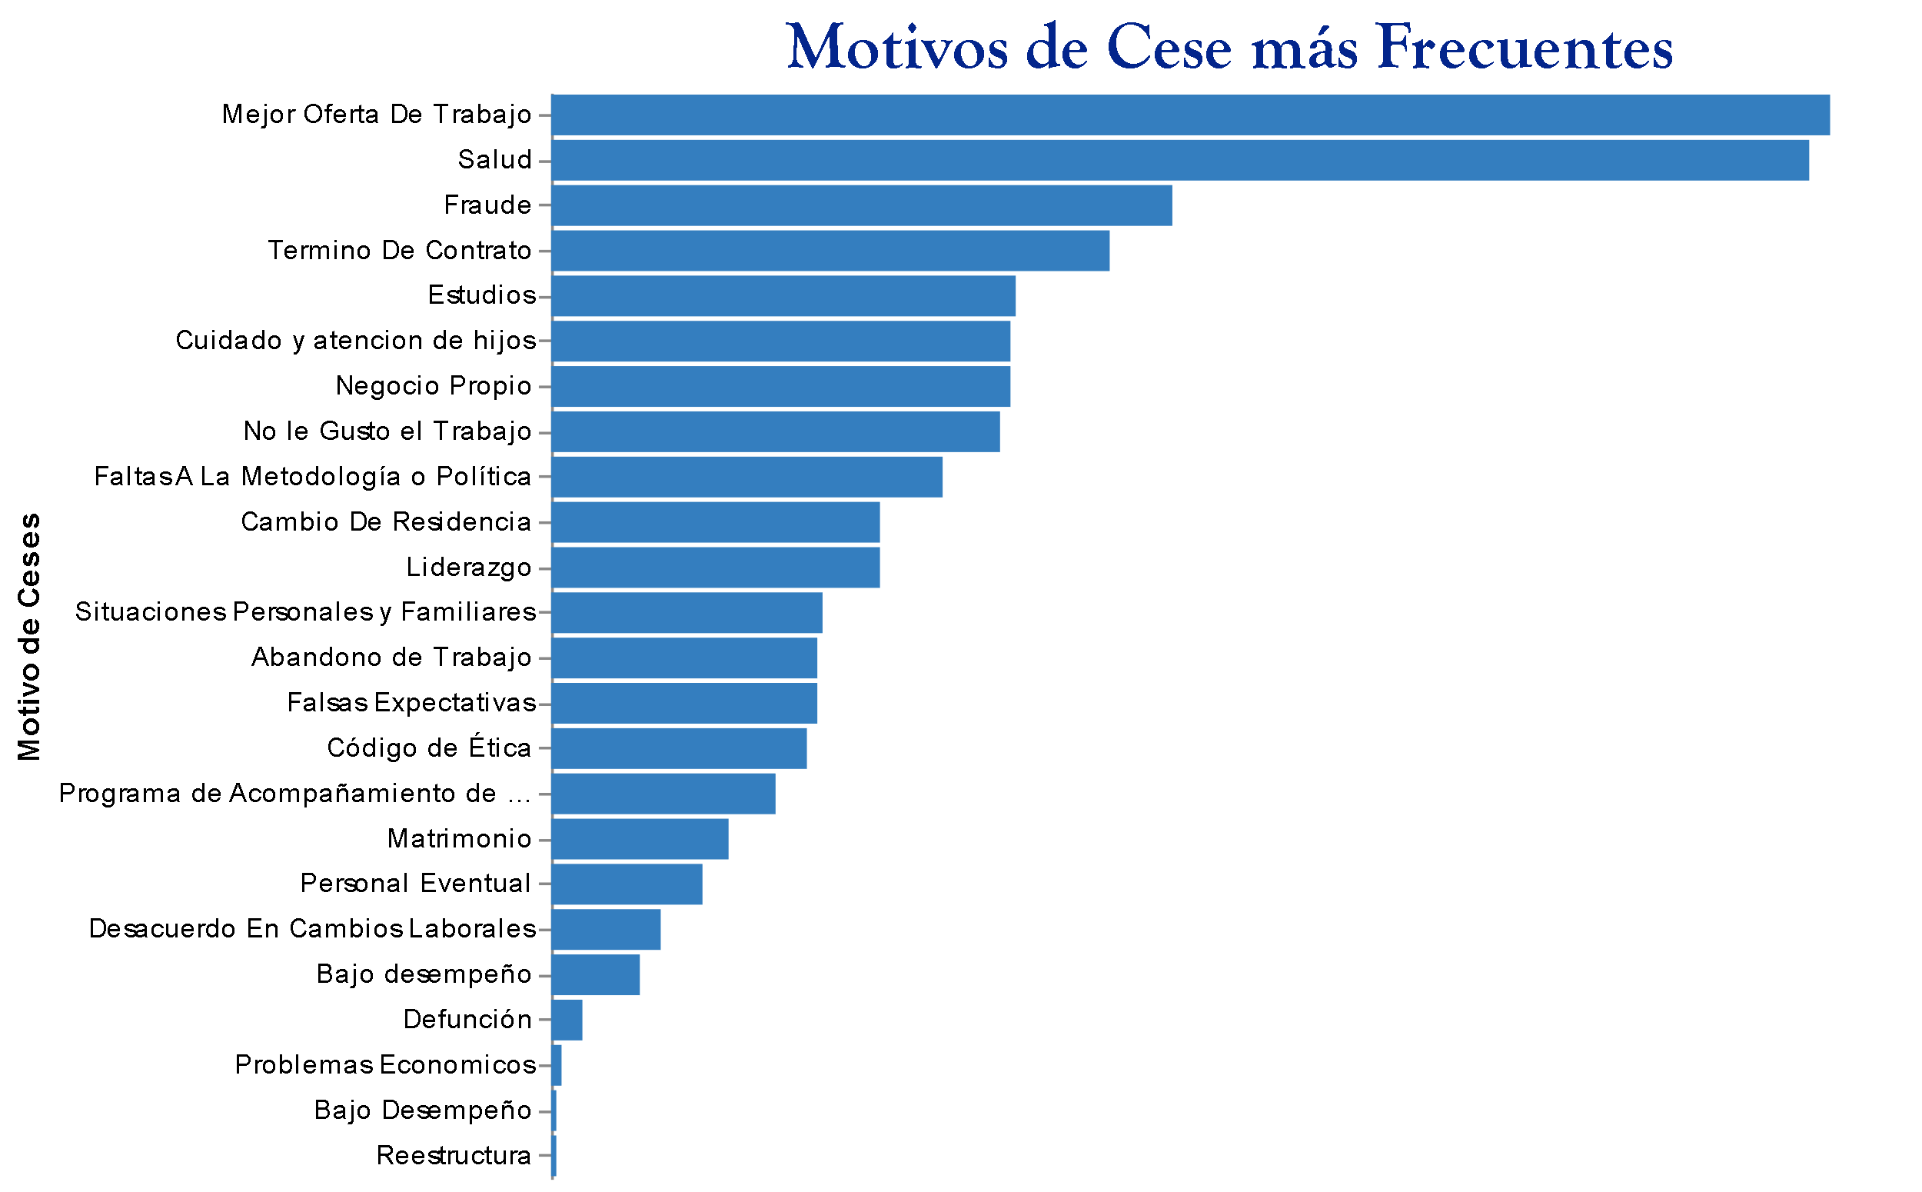
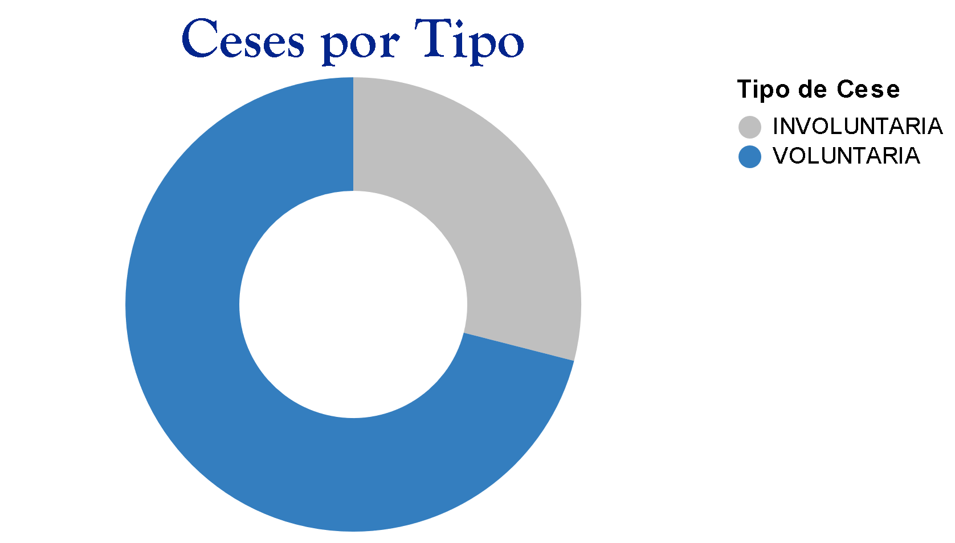
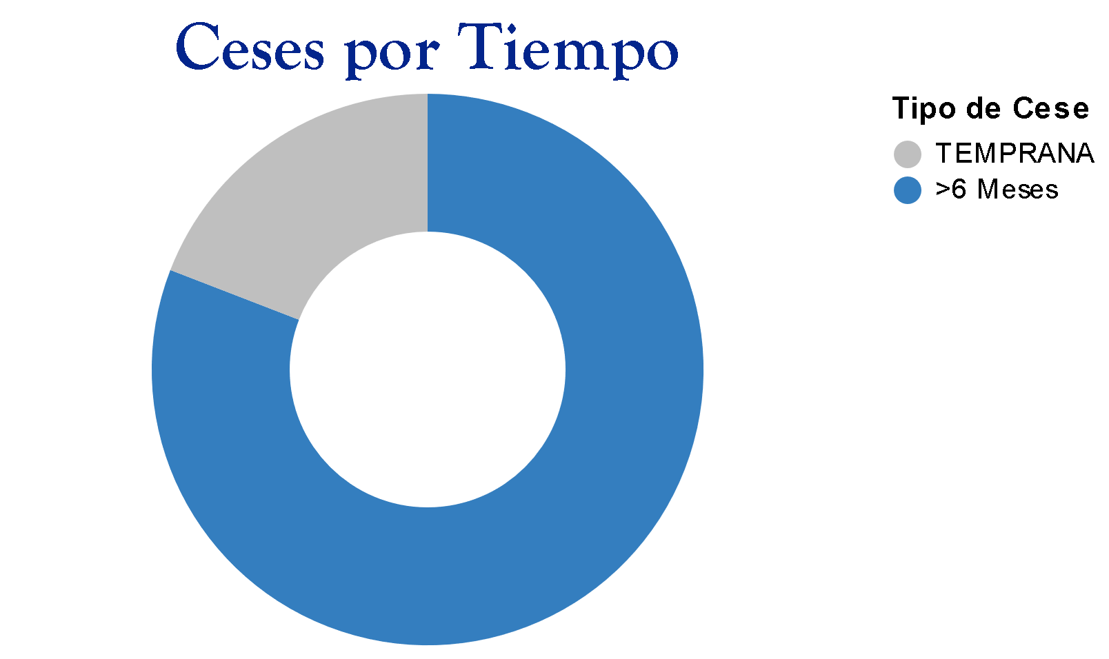
Fuerza de Ventas Tipo 1 desde el 2018
470
1151
 | Antigüedad
Prom | 118.5
std | 15.2
1Q | 7
max | 90
310
1311
Notes:
ID=dd91c577-f997-49fe-a5eb-611d59b20eb8 Recipe=crop Type=Foreground Variant=0 FamilyID=ClassicFrameGoudy_Zero

Slide 4
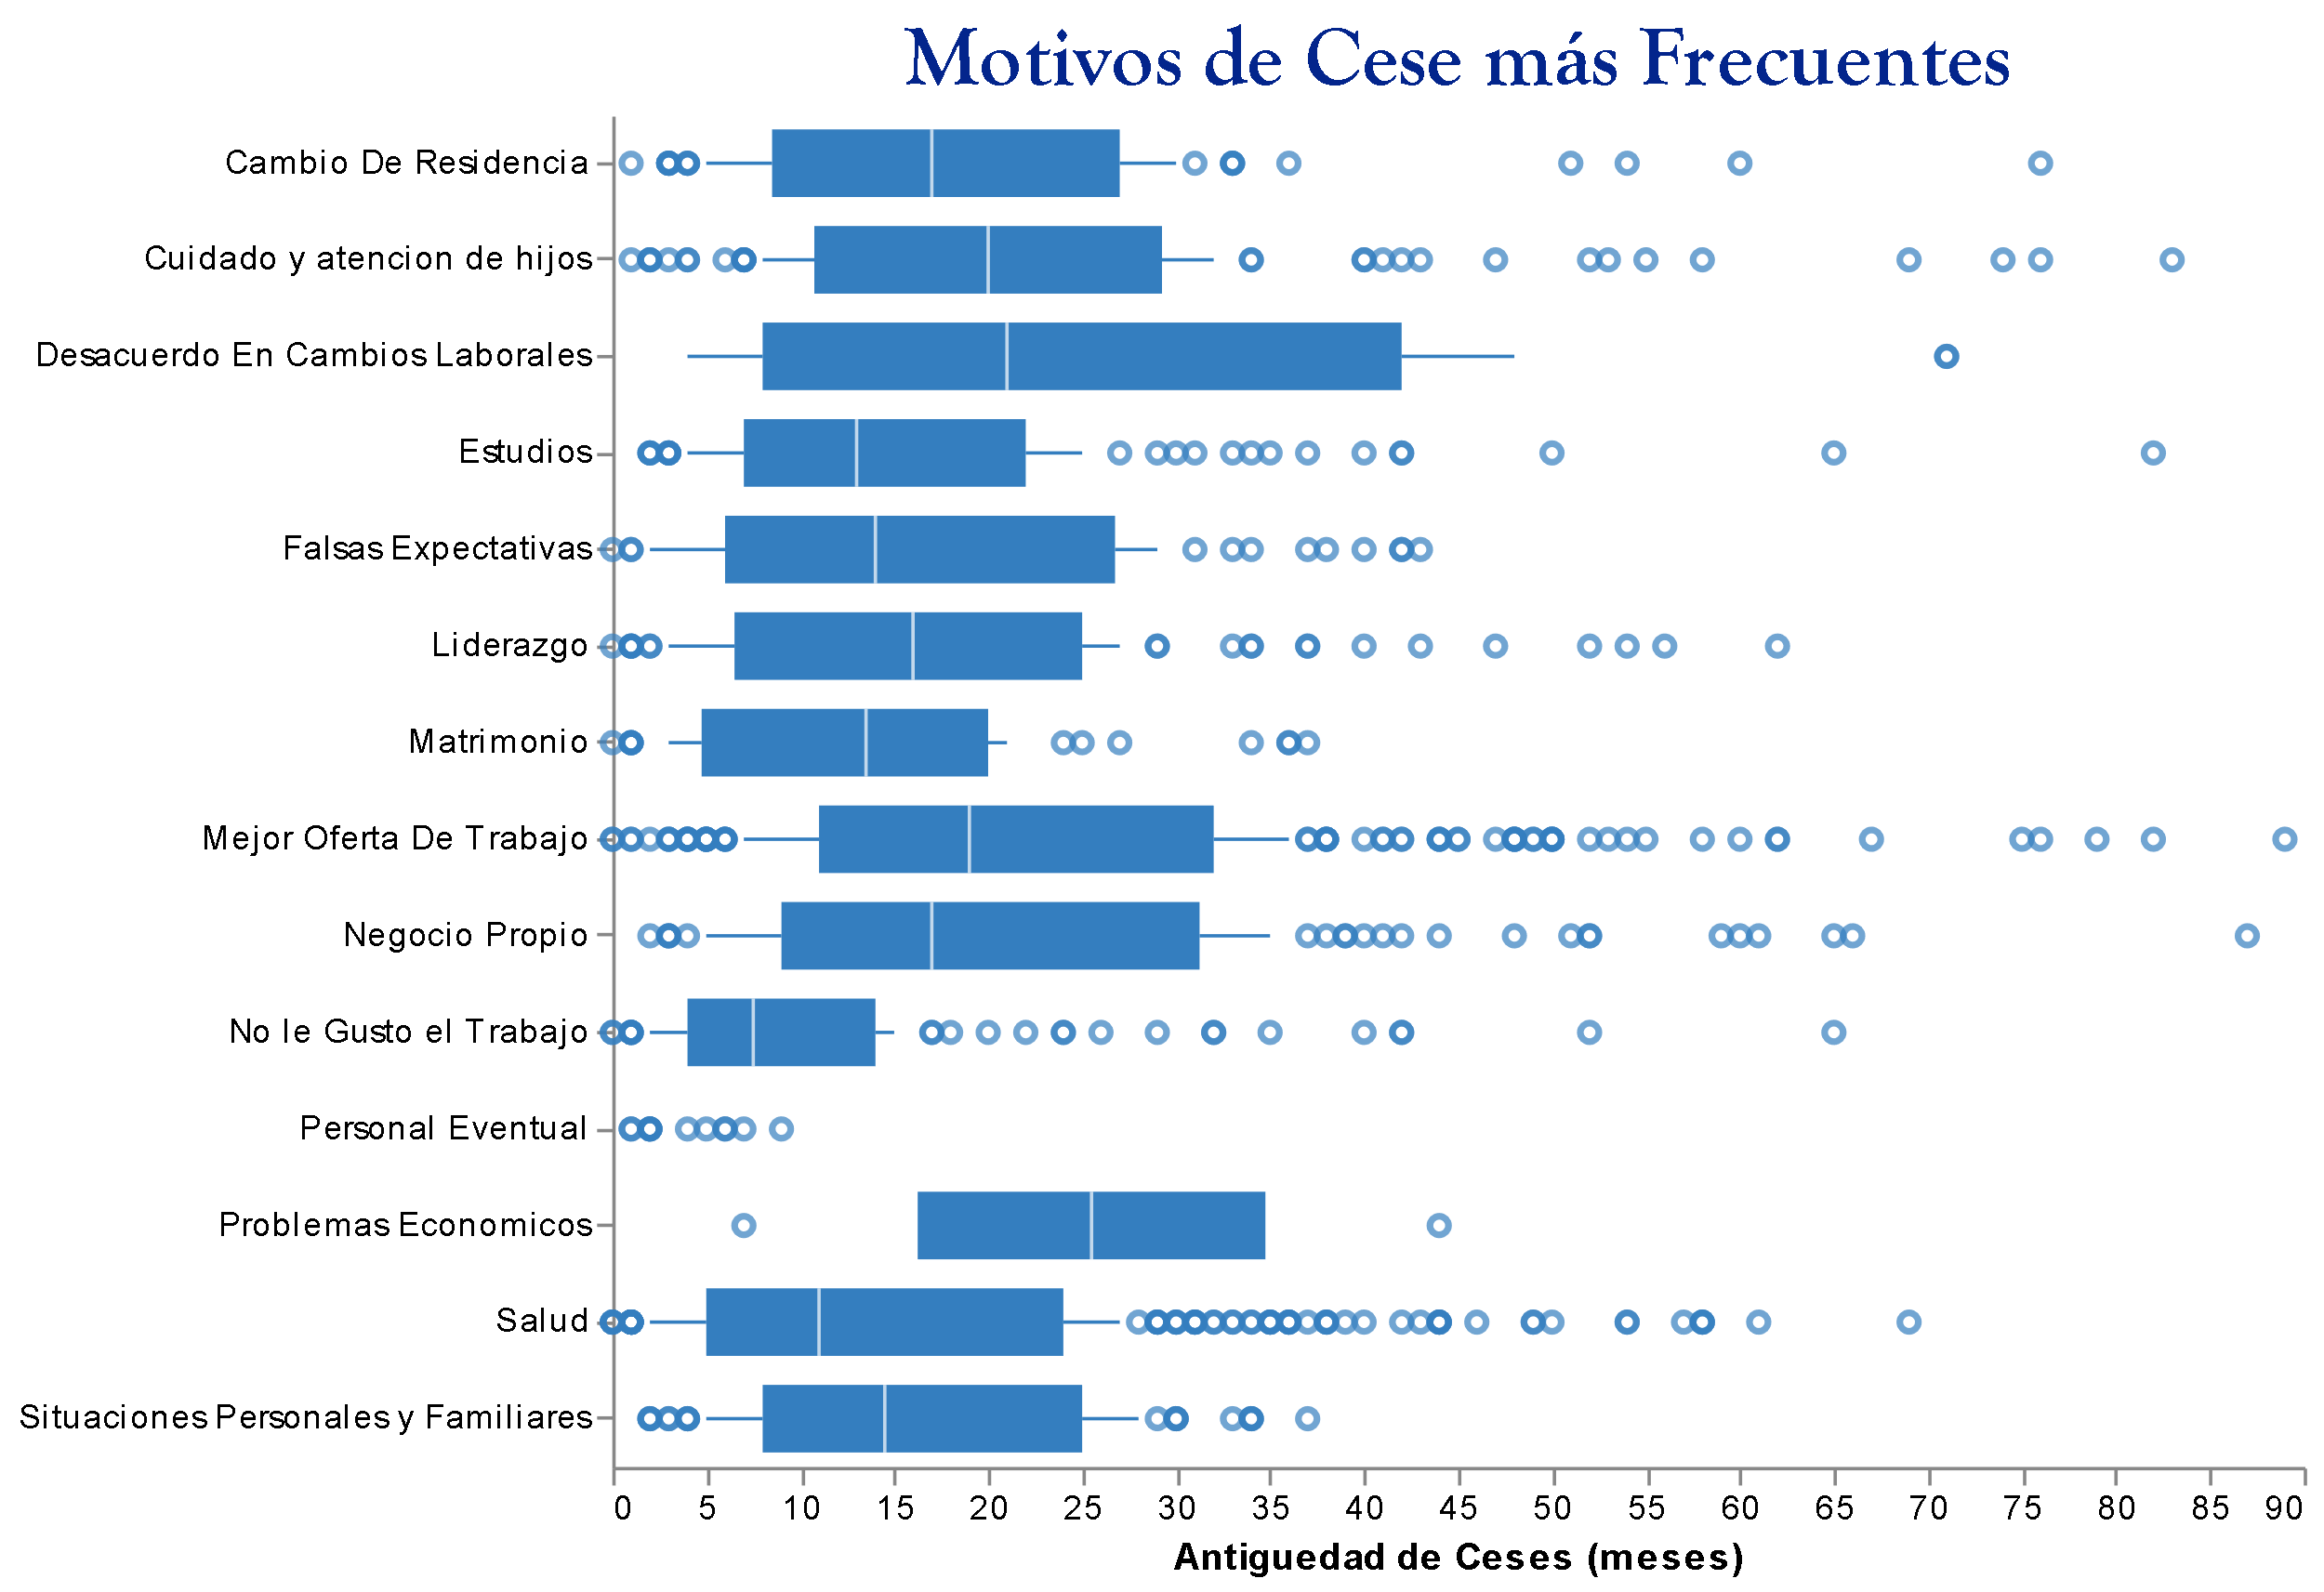
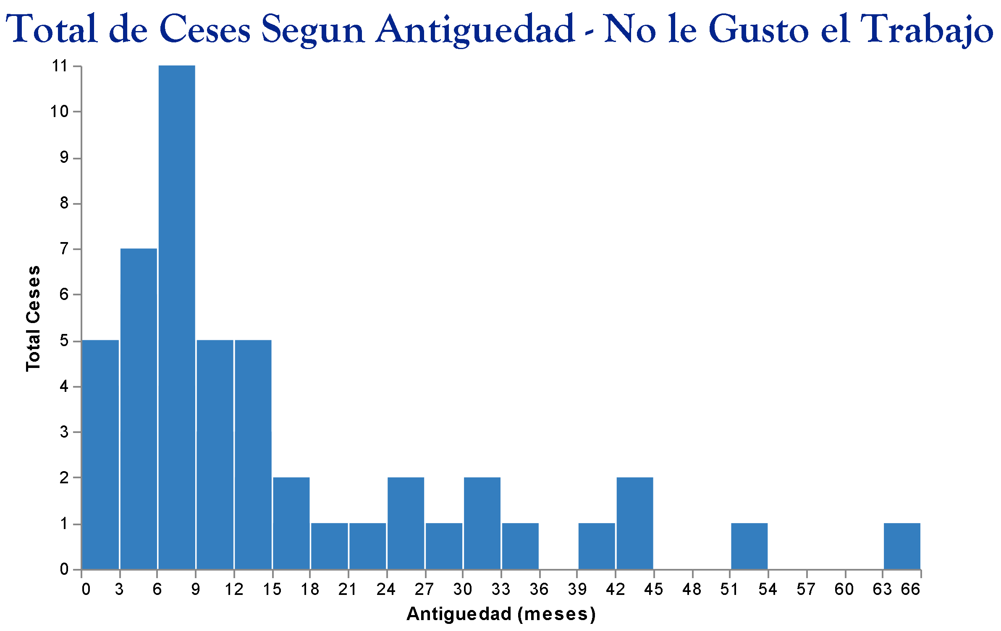
 | P. Eventual
Prom | 7
std | 1.4
1Q | 6
max | 9
Notes:
ID=dd91c577-f997-49fe-a5eb-611d59b20eb8 Recipe=crop Type=Foreground Variant=0 FamilyID=ClassicFrameGoudy_Zero

Slide 5
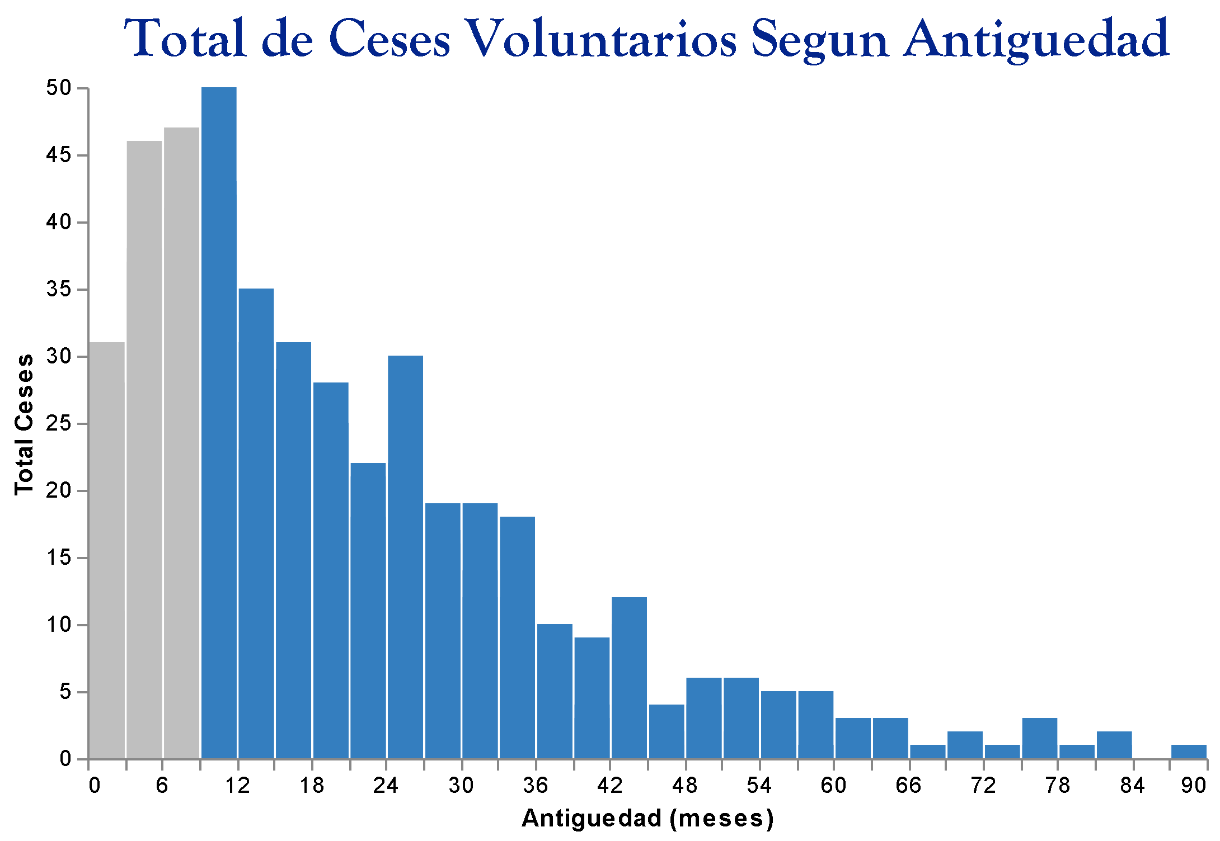
Cese de tipo Voluntario
Todos los motivos excepto Personal Eventual
Antigüedad mayor o igual a 9 meses
Notes:
ID=dd91c577-f997-49fe-a5eb-611d59b20eb8 Recipe=crop Type=Foreground Variant=0 FamilyID=ClassicFrameGoudy_Zero

Slide 6
AGENDA
Definición de Cese
Variables a Analizar
Limpieza de Variables
EDA
Pronostico

Slide 7
Datos Personales
Bonos Venta Variable
1
Desempeño
2
Programa de Mejora
Memos por Falta
Nro de Hijxs
Descanso Medico
3
Notes:
ID=dd91c577-f997-49fe-a5eb-611d59b20eb8 Recipe=crop Type=Foreground Variant=0 FamilyID=ClassicFrameGoudy_Zero

Slide 8
AGENDA
Definición de Cese
Variables a Analizar
Limpieza de Variables
EDA
Pronostico

Slide 9
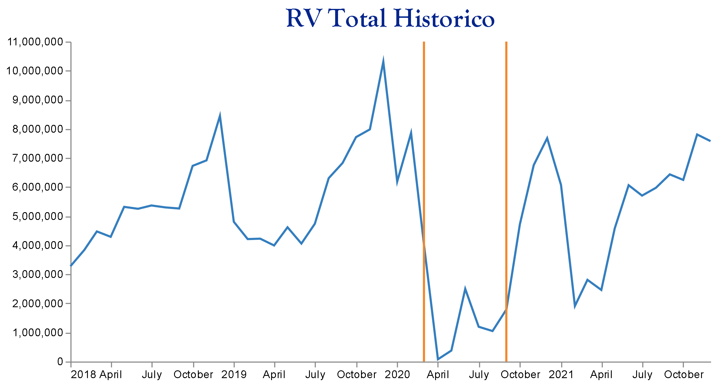
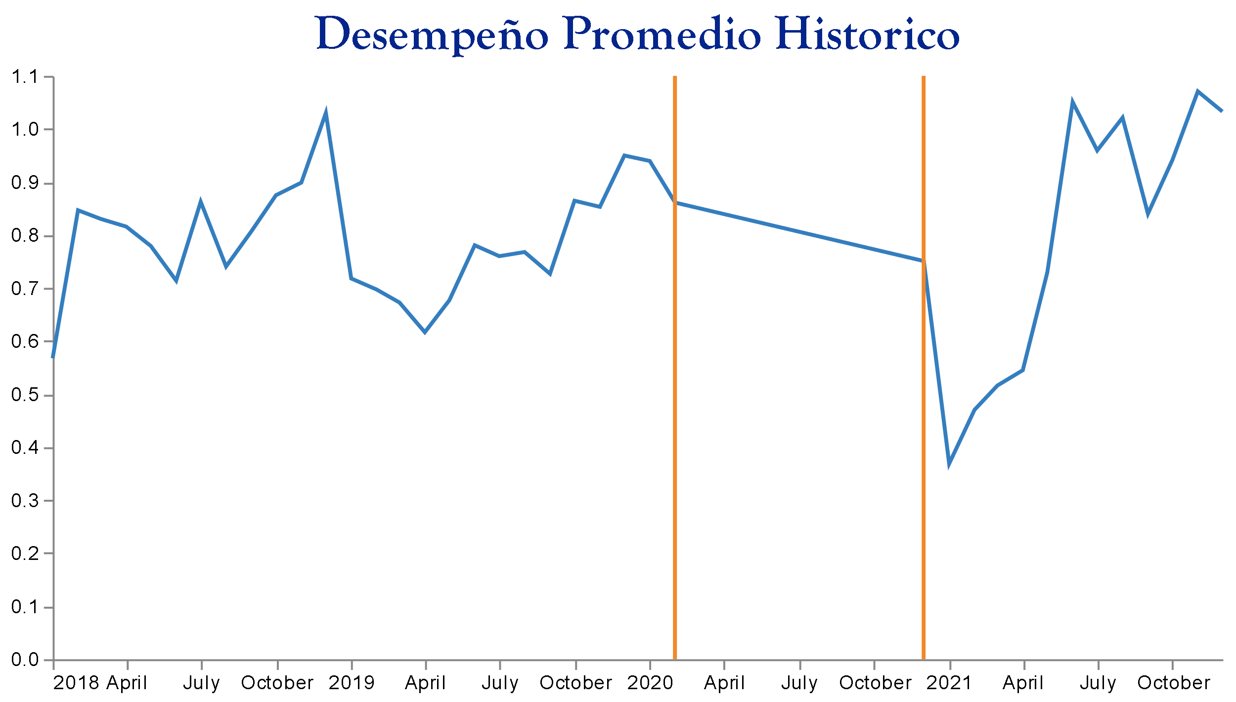
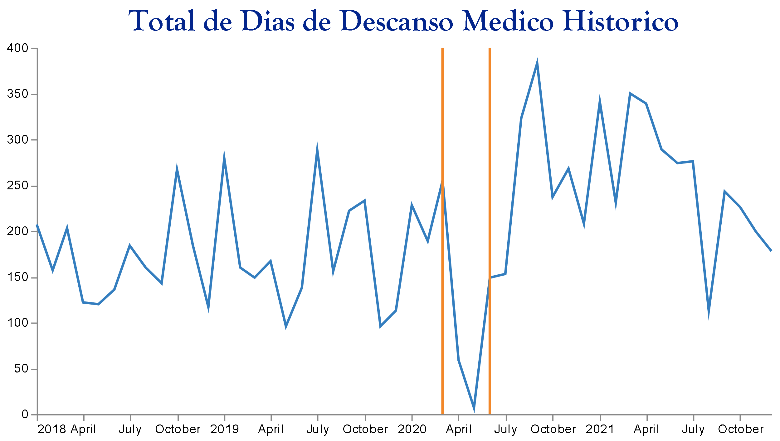
COVID
COVID
COVID
Notes:
ID=dd91c577-f997-49fe-a5eb-611d59b20eb8 Recipe=crop Type=Foreground Variant=0 FamilyID=ClassicFrameGoudy_Zero

Slide 10
Datos Personales
Edad
Sexo
Antigüedad
Educación
Estado Civil
Bonos Venta Variable
Bono Variable promedio
Bono Variable STD
Bono Variable menor a 1Q
1
Desempeño promedio
Desempeño STD
Desempeño menor a 1Q
Desempeño
2
Programa de Mejora
Nro PM Total Histórico
Memos por Falta
Nro Memos Total Histórico
Nro de Hijxs
Total hijxs menores a18 años
Descanso Medico
Total Días DM
3
Notes:
ID=dd91c577-f997-49fe-a5eb-611d59b20eb8 Recipe=crop Type=Foreground Variant=0 FamilyID=ClassicFrameGoudy_Zero

Slide 11
AGENDA
Definición de Cese
Variables a Analizar
Limpieza de Variables
EDA
Pronostico

Slide 12
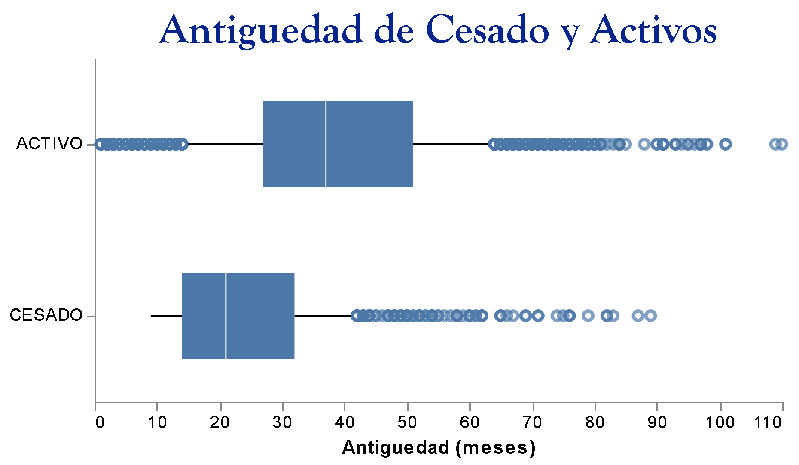
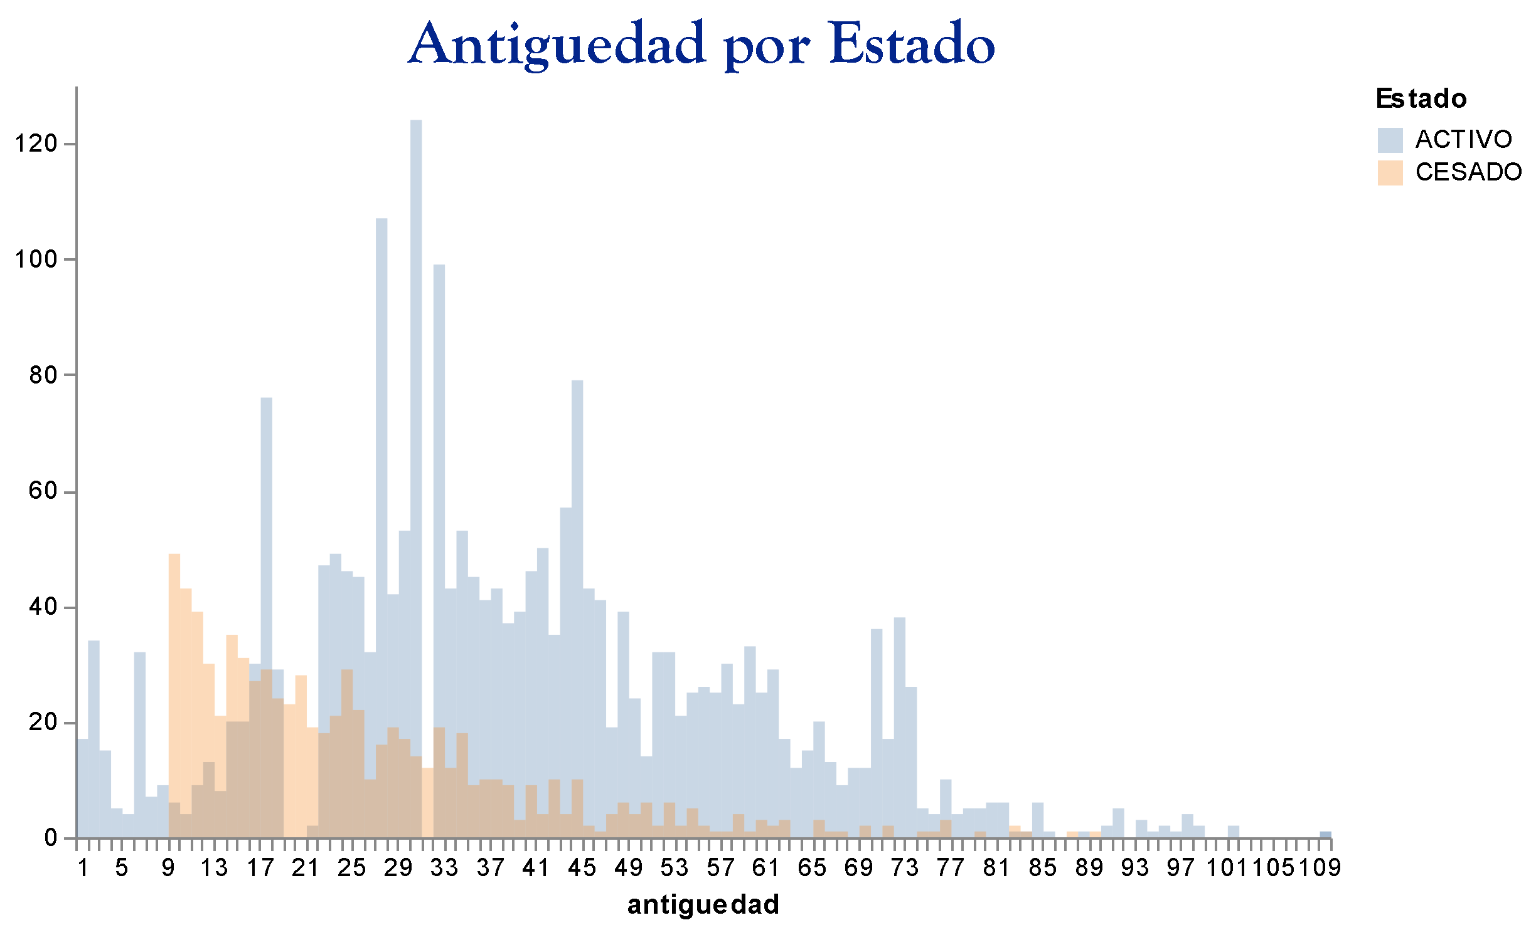
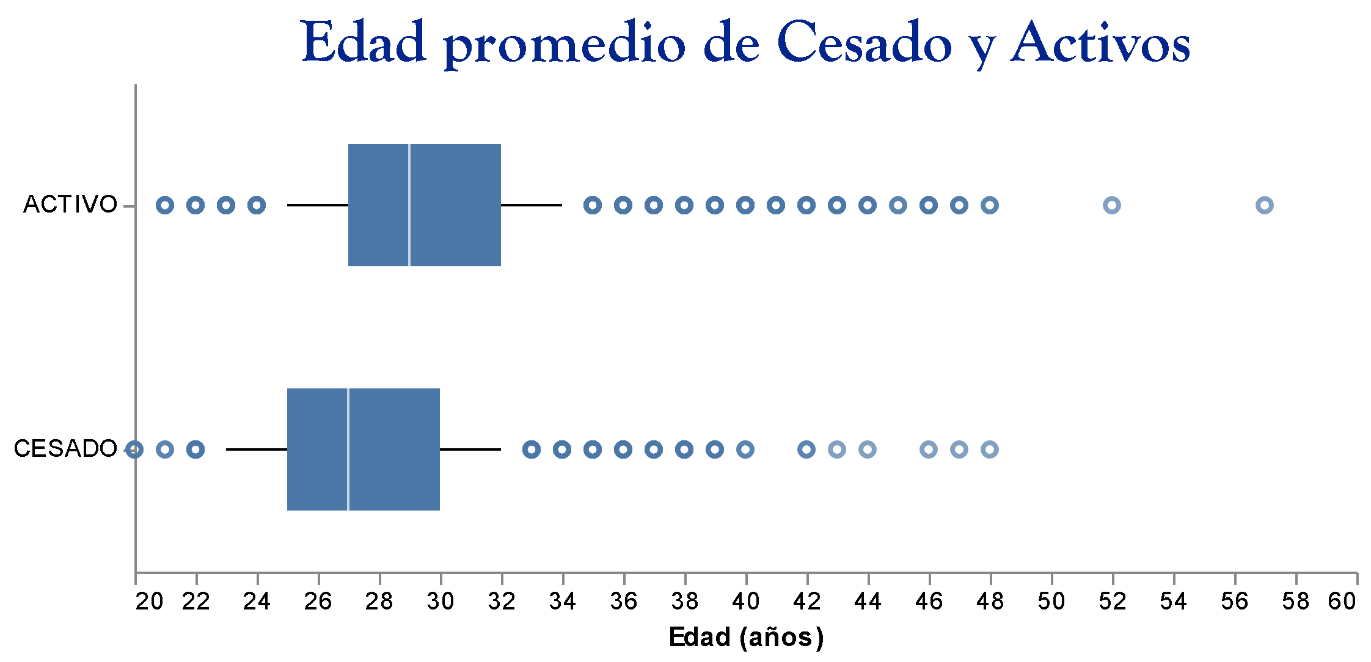
Notes:
ID=dd91c577-f997-49fe-a5eb-611d59b20eb8 Recipe=crop Type=Foreground Variant=0 FamilyID=ClassicFrameGoudy_Zero

Slide 13
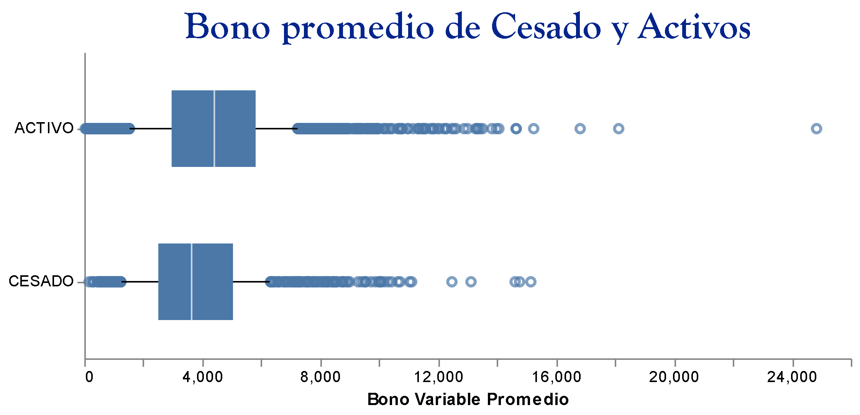
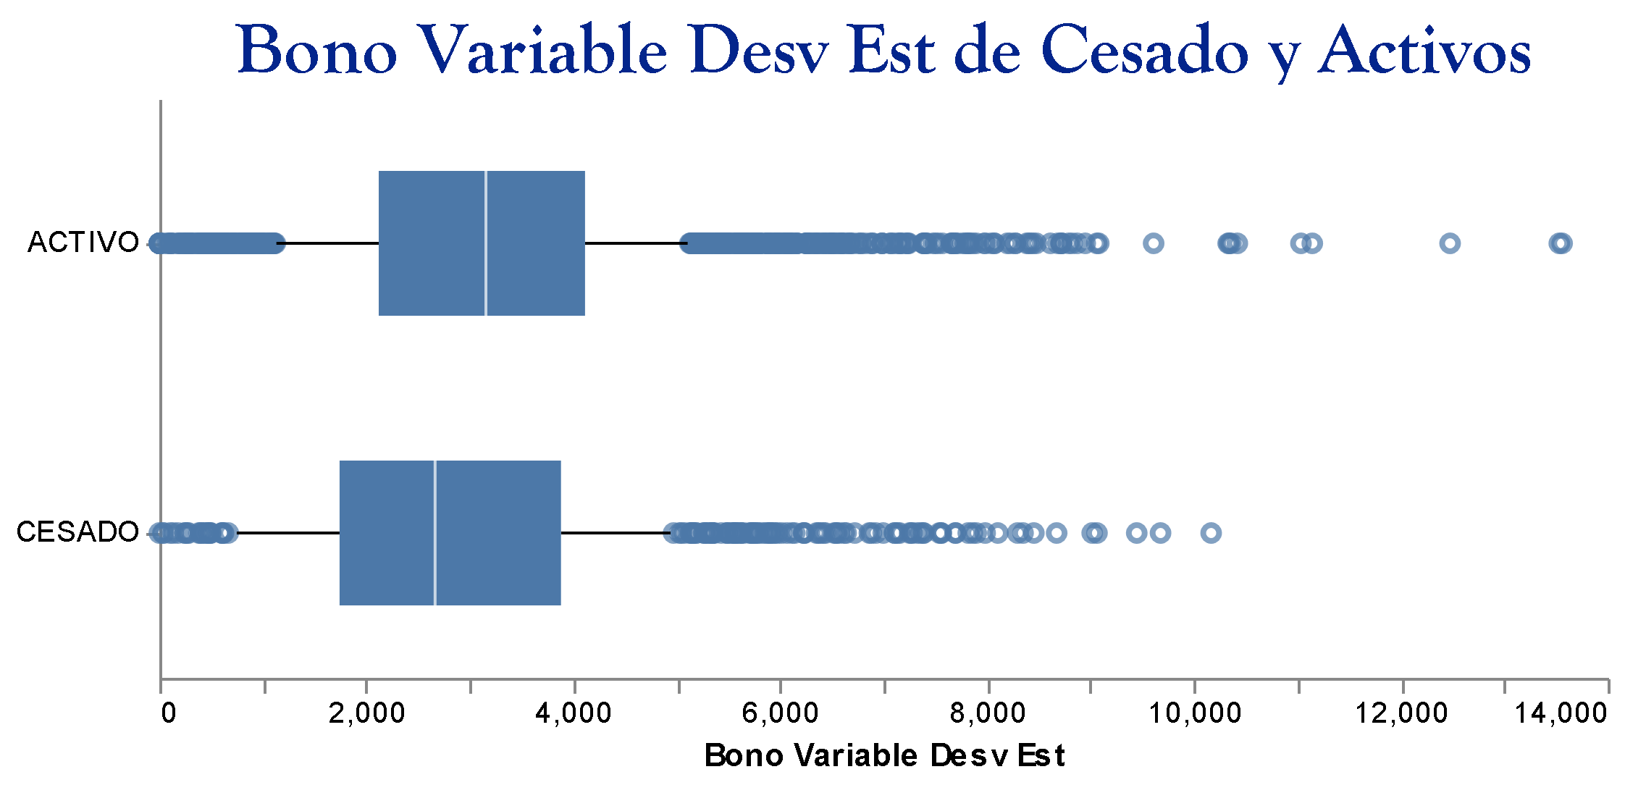
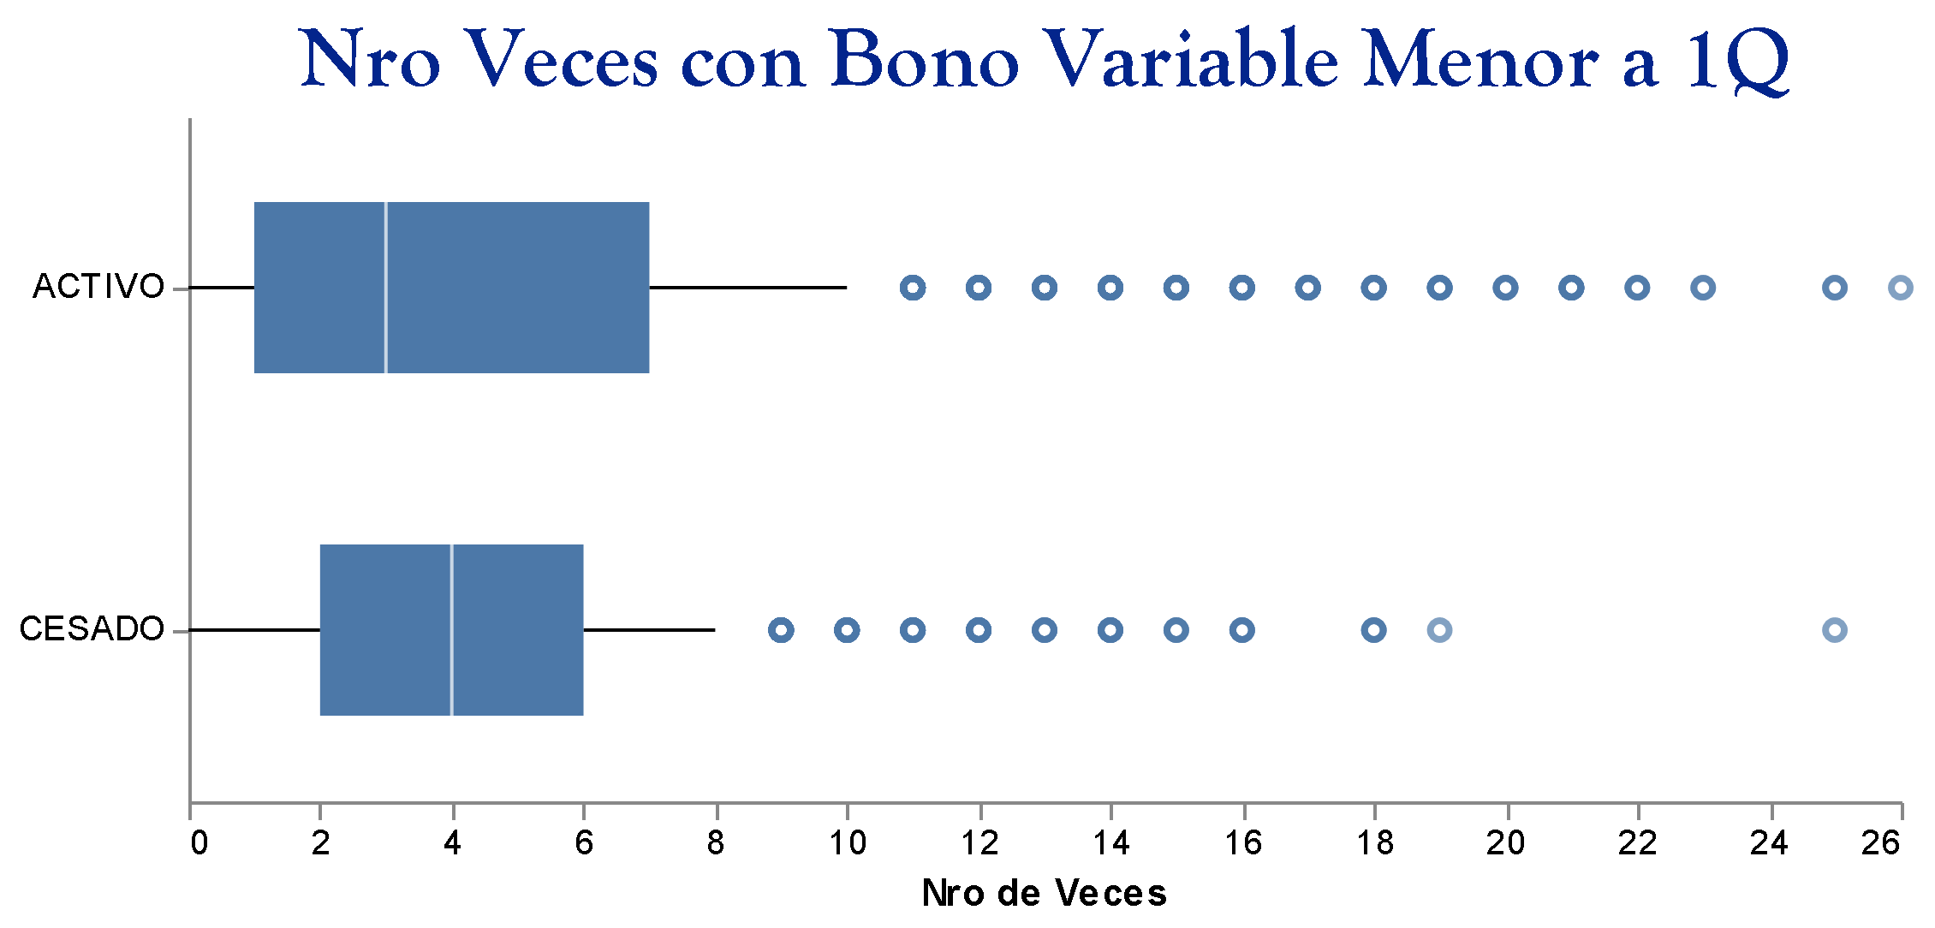
Notes:
ID=dd91c577-f997-49fe-a5eb-611d59b20eb8 Recipe=crop Type=Foreground Variant=0 FamilyID=ClassicFrameGoudy_Zero

Slide 14
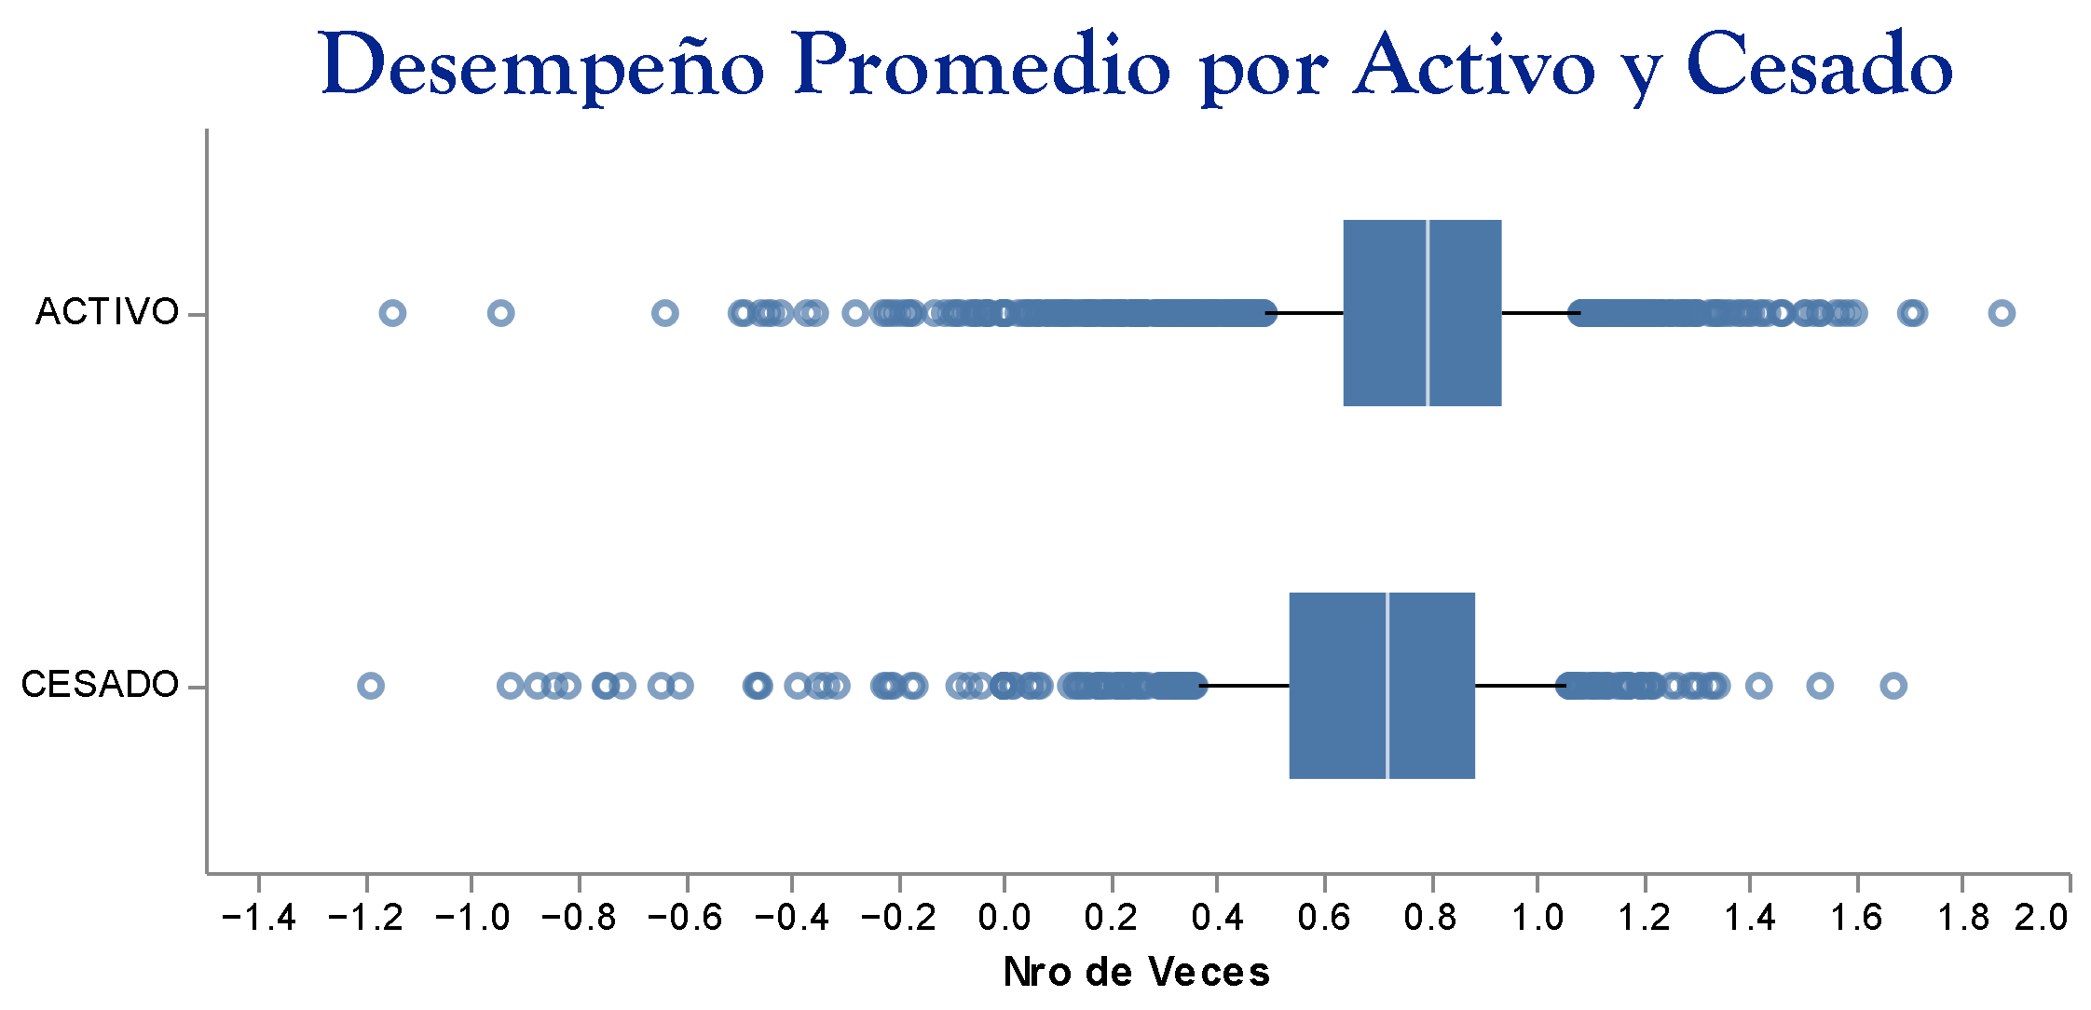
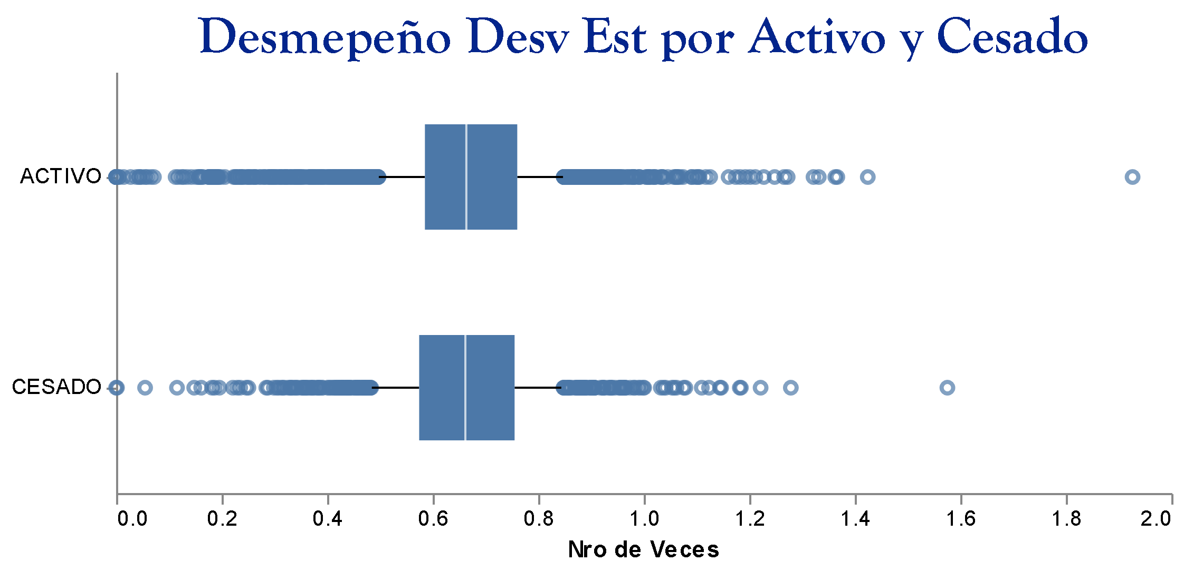
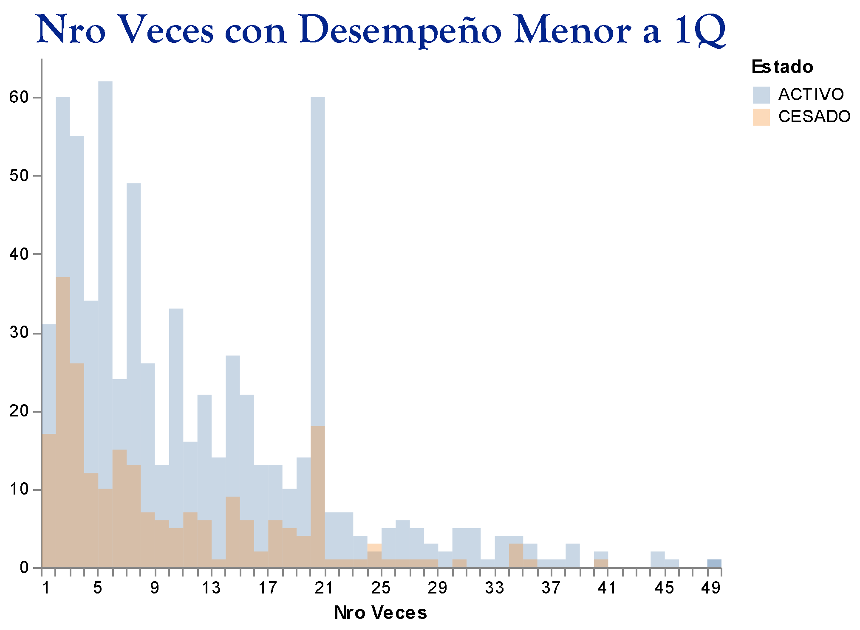
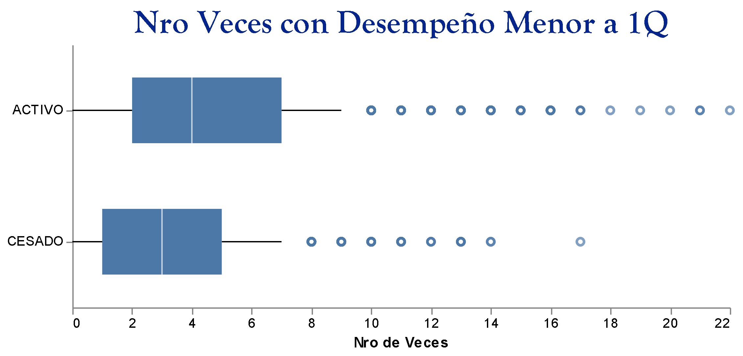
Notes:
ID=dd91c577-f997-49fe-a5eb-611d59b20eb8 Recipe=crop Type=Foreground Variant=0 FamilyID=ClassicFrameGoudy_Zero

Slide 15
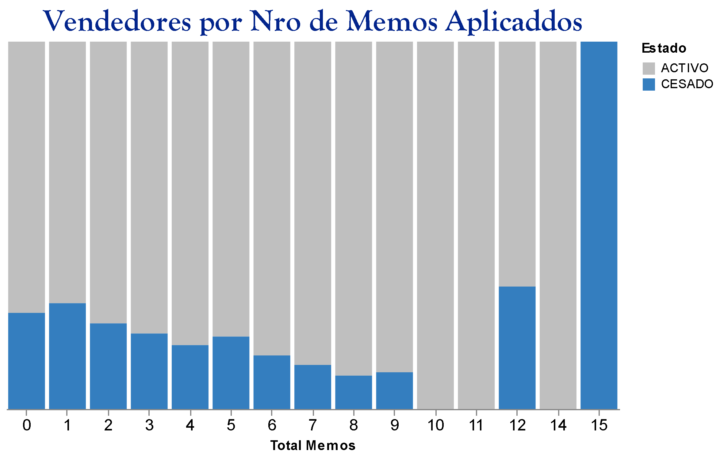
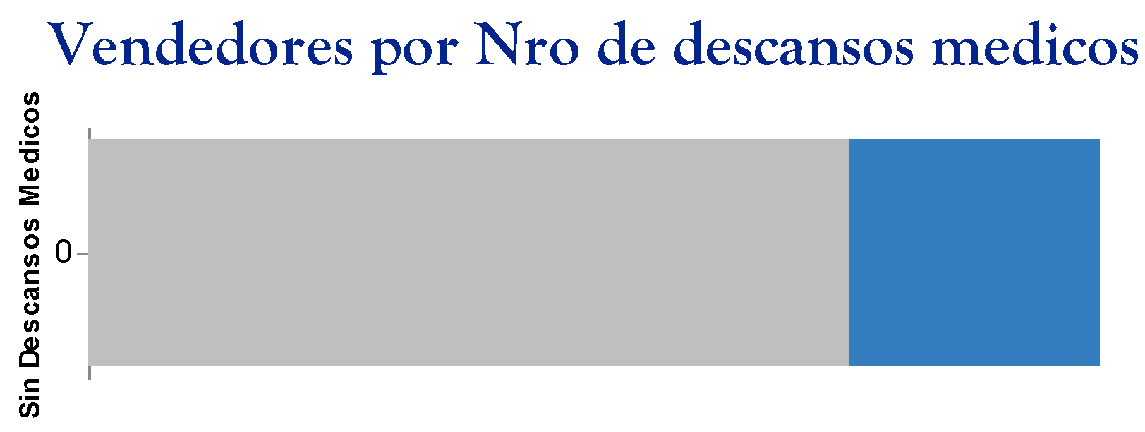
1666
550
Notes:
ID=dd91c577-f997-49fe-a5eb-611d59b20eb8 Recipe=crop Type=Foreground Variant=0 FamilyID=ClassicFrameGoudy_Zero

Slide 16
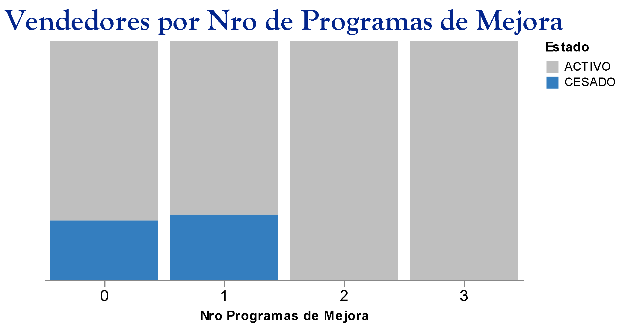
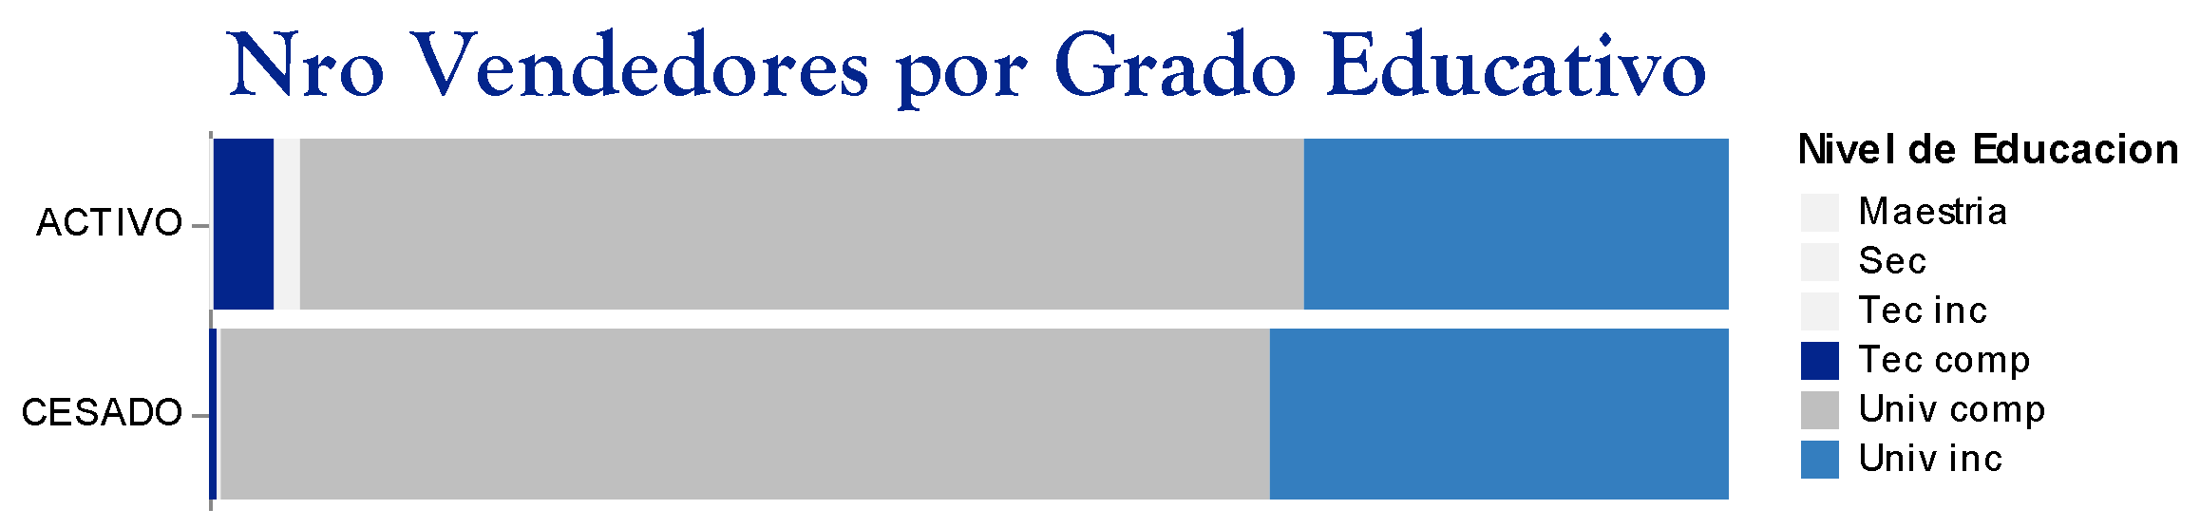
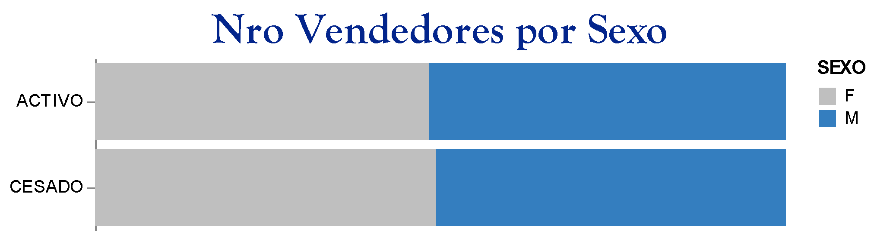
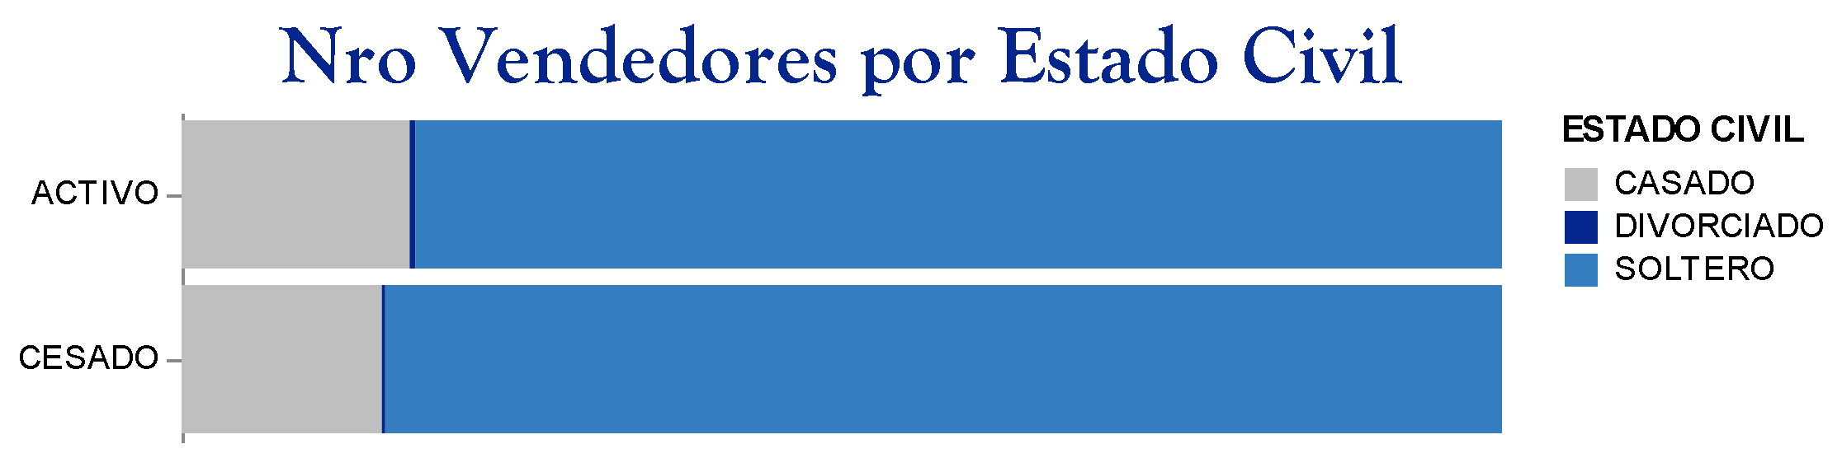
Notes:
ID=dd91c577-f997-49fe-a5eb-611d59b20eb8 Recipe=crop Type=Foreground Variant=0 FamilyID=ClassicFrameGoudy_Zero

Slide 17
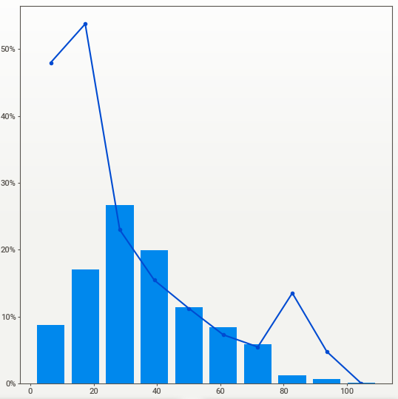
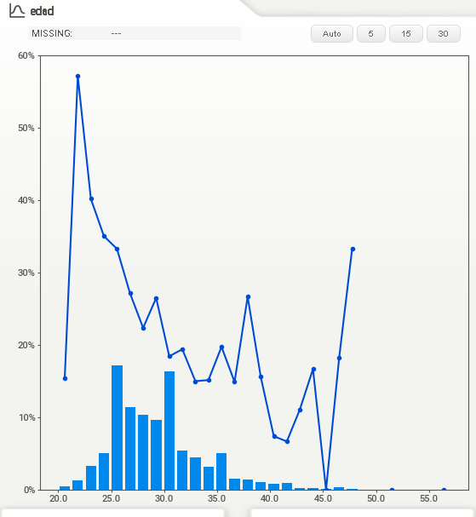
Antigüedad y %cese
Edad y %cese
Notes:
ID=dd91c577-f997-49fe-a5eb-611d59b20eb8 Recipe=crop Type=Foreground Variant=0 FamilyID=ClassicFrameGoudy_Zero

Slide 18
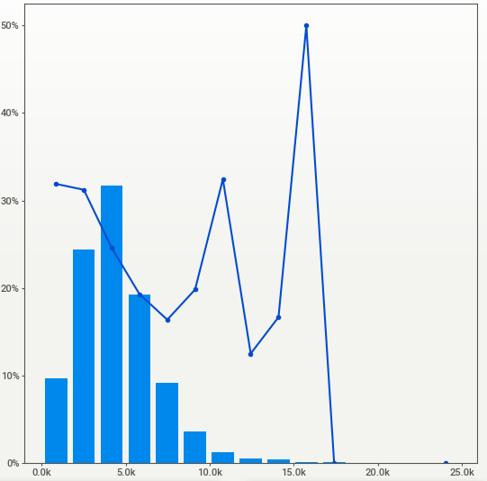
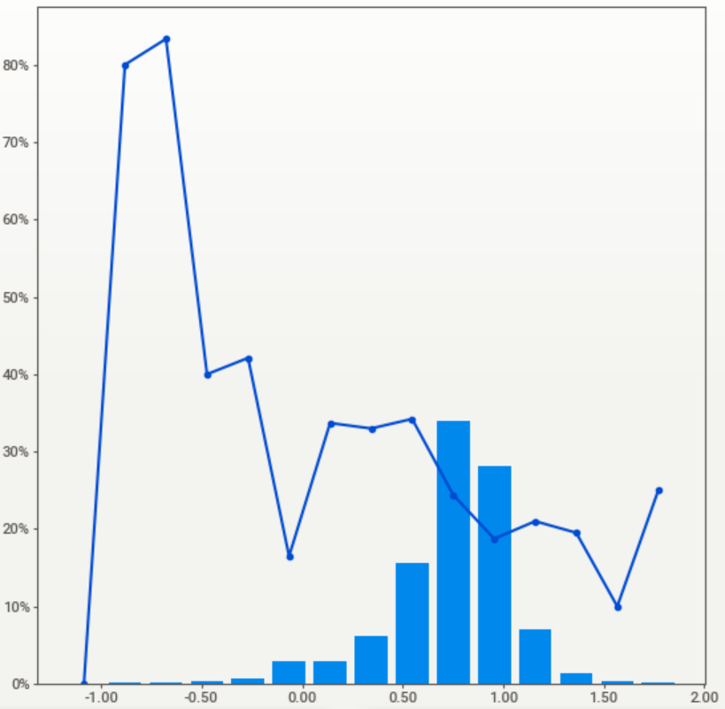
Bono Variable promedio y %cese
Desempeño promedio y %cese
Notes:
ID=dd91c577-f997-49fe-a5eb-611d59b20eb8 Recipe=crop Type=Foreground Variant=0 FamilyID=ClassicFrameGoudy_Zero

Slide 19
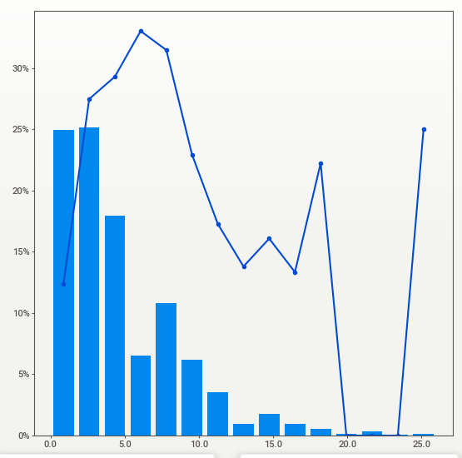
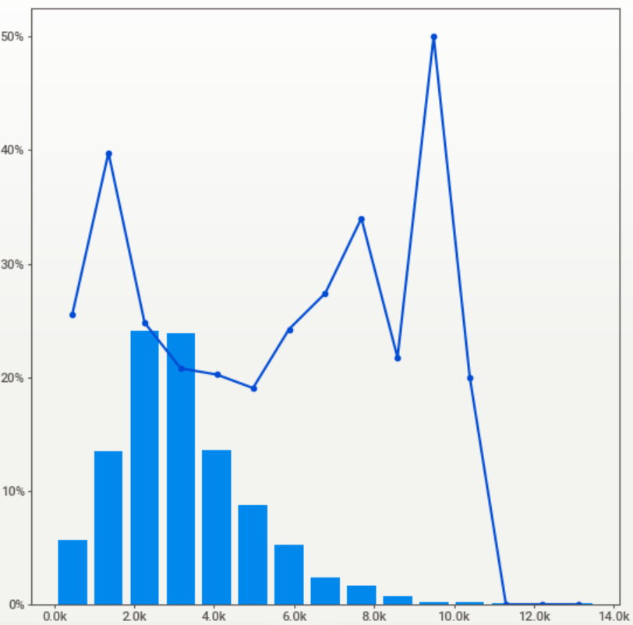
Bono Variable 1Q y %cese
Bono Variable Std y %cese
Notes:
ID=dd91c577-f997-49fe-a5eb-611d59b20eb8 Recipe=crop Type=Foreground Variant=0 FamilyID=ClassicFrameGoudy_Zero

Slide 20
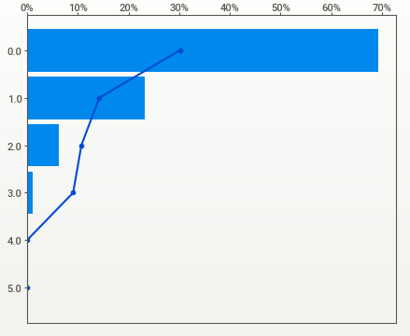
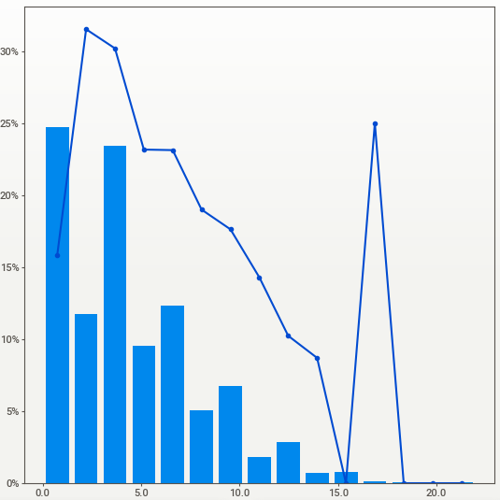
Nro de Hijos y %cese
Desempeño 1Q y %cese
Notes:
ID=dd91c577-f997-49fe-a5eb-611d59b20eb8 Recipe=crop Type=Foreground Variant=0 FamilyID=ClassicFrameGoudy_Zero

Slide 21
AGENDA
Definición de Cese
Variables a Analizar
Limpieza de Variables
EDA
Importancia de Variables

Slide 22
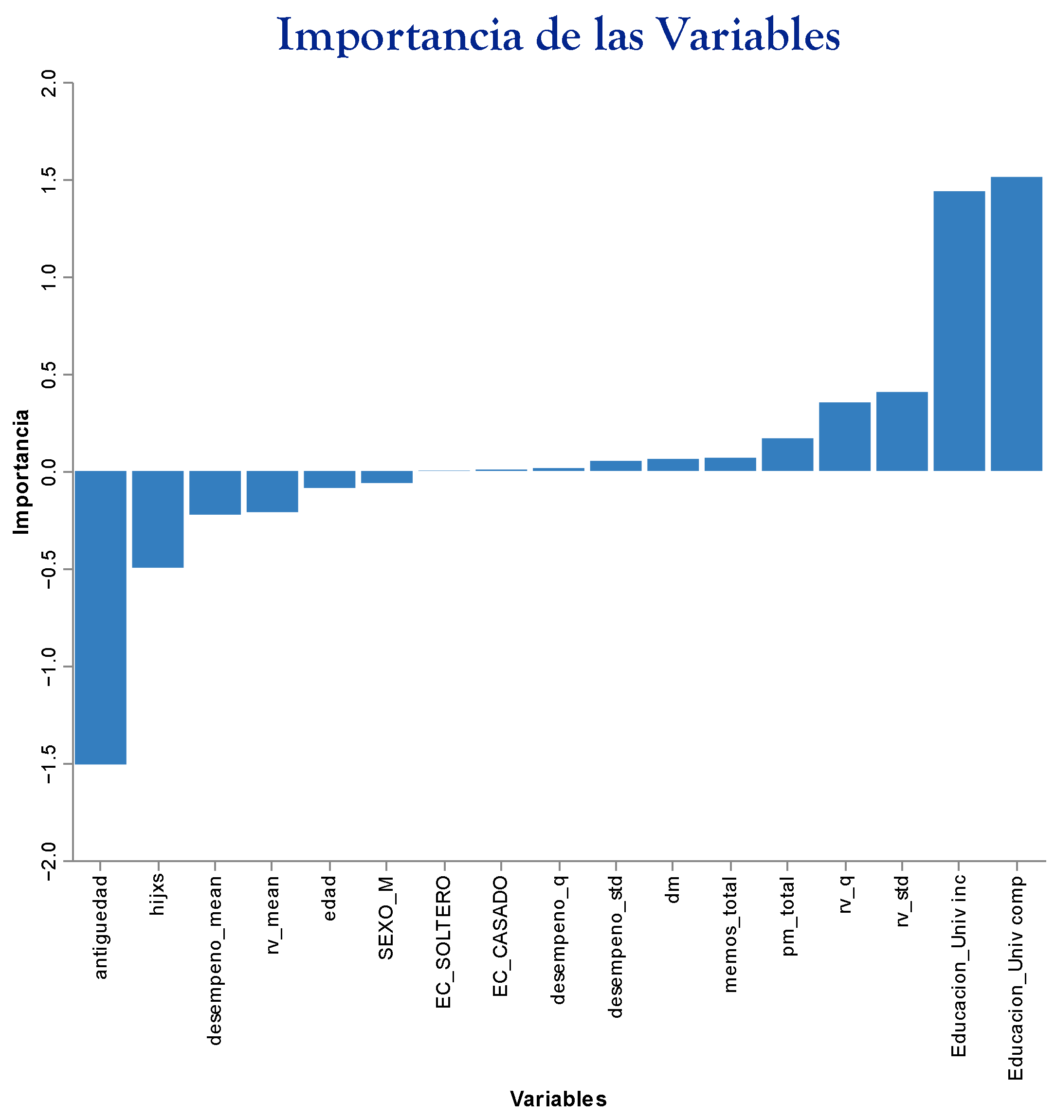
Utilizando regresión logística
Acc: 0.72
Sensibilidad: 0.15
Notes:
ID=dd91c577-f997-49fe-a5eb-611d59b20eb8 Recipe=crop Type=Foreground Variant=0 FamilyID=ClassicFrameGoudy_Zero

Slide 23
GRACIAS
Ana Muñoz Maquera

